Slide 1
Логические основы компьютера
Notes:
Новая тема

Slide 2
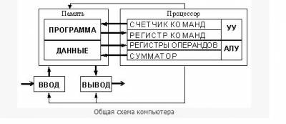
Состав процессора
устройство управления;
арифметико-логическое устройство;
регистры памяти;
шины данных, команд, адресов

Slide 3
Базовые логические элементы
Процессор выполняет арифметические и логические операции при помощи т.н. базовых логических элементов, которые также еще называют вентилями.
Вентиль «И» – конъюнктор. Реализует конъюнкцию.
Вентиль «ИЛИ» – дизъюнктор. Реализует дизъюнкцию.
Вентиль «НЕ» – инвертор. Реализует инверсию
Notes:
Слайд под запись

Slide 4
Составные элементы
Любая логическая операция может быть представлена через конъюнкцию, дизъюнкцию и инверсию
Любой сколь угодно сложный элемент компьютера может быть сконструирован из элементарных вентилей
Notes:
Слайд под запись

Slide 5
Сигналы-аргументы и сигналы-функции
Вентили оперируют с электрическими импульсами:
Импульс имеется – логический смысл сигнала «1»
Импульса нет – логический смысл сигнала «0»
На входы вентиля подаются импульсы – значения аргументов, на выходе вентиля появляется сигнал – значение функции
Notes:
Слайд под запись.
Для перехода на следующий слайд нажать кнопку «Примеры». Это позволит корректно проинициализировать переменные на следующем слайде и осуществит правильный запуск макросов.
(возможно, придется нажать дважды, ☹)

Slide 6
Логическая схема типа «И» (конъюнктор)
Электрическая цепь из двух последовательно подключенных выключателей
1
∧
0
=
0
A | B | A∧B
1 | 1 | 1
1 | 0 | 0
0 | 1 | 0
0 | 0 | 0
В
0
A
1
Notes:
Если анимация на слайде выполняется неправильно, значит переход на него осуществлен стандартным способом, а не нажатием кнопки «Примеры» на предыдущем слайде. Для исправления нажать кнопку Init.
Для правильного перехода на следующий слайд нажать кнопку «Далее» (возможно, придется нажать дважды, ☹)

Slide 7
Логическая схема типа «ИЛИ» (дизъюнктор)
Электрическая цепь из двух параллельно подключенных выключателей
1
v
1
=
1
A | B | A∨B
1 | 1 | 1
1 | 0 | 1
0 | 1 | 1
0 | 0 | 0
1
1
-
+
Notes:
Если анимация на слайде выполняется неправильно, значит переход на него осуществлен стандартным способом, а не нажатием кнопки «Примеры» на предыдущем слайде. Для исправления нажать кнопку Init.
Для правильного перехода на следующий слайд нажать кнопку «Далее» (возможно, придется нажать дважды, ☹)

Slide 8
Логическая схема типа «НЕ» (инвертор)
Электрическая цепь с одним автоматическим выключателем
A | ¬A
0 | 1
1 | 0
¬1 = 0
1
-
+
-
+
Notes:
Проблемный слайд. В офисе 2007 анимация останавливается.
«Нормальное» положение слайда – когда в обеих цепях идет ток (красные шарики отображены в обеих цепях). Конечно, это неверно с точки зрения информатики, поэтому при переходе на этот слайд нужно быстро нажать кнопку автоматического переключателя, чтобы эта ошибка не бросалась в глаза.
Вообще, это – не ошибка, это особенности программной реализации. Дело в том, что если на слайде есть какие-то скрытые элементы, видимость которых изменяется программным способом, то при демонстрации слайда анимация таких элементов не запускается (так уж устроен MS-Power Point!), а как ее запустить программно, я не знаю ☹.
Поэтому приходится делать все анимированные элементы видимыми, чтобы запустить их анимацию, а уже потом, при показе слайдов, управлять видимостью этих элементов программно.
А в 2007 офисе вообще, анимация останавливается…

Slide 9
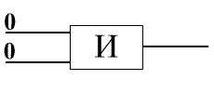
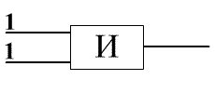
Конъюнктор
На входы конъюнктора подаются сигналы 0 или 1
На выходе конъюнктора появляются сигналы 0 или 1 в соответствии с таблицей истинности
Notes:
Анимированные рисунки позаимствовал у Лазаренко Натальи Васильевны (к сожалению, так и не нашел ее координат). На их авторство не претендую

Slide 10
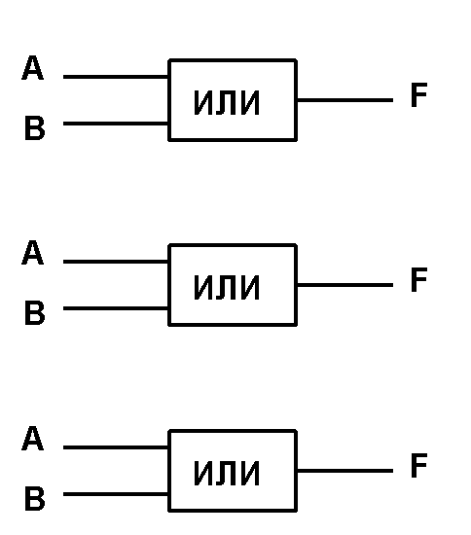
Дизъюнктор
На входы дизъюнктора подаются сигналы 0 или 1
На выходе дизъюнктора появляются сигналы 0 или 1 в соответствии с таблицей истинности
Notes:
Анимированные рисунки позаимствовал у Лазаренко Натальи Васильевны (к сожалению, так и не нашел ее координат). На их авторство не претендую

Slide 11
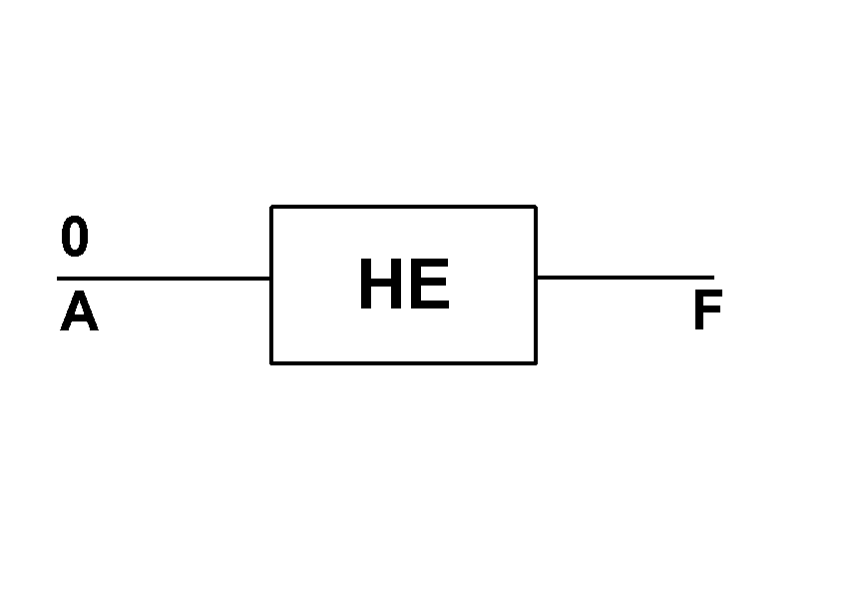
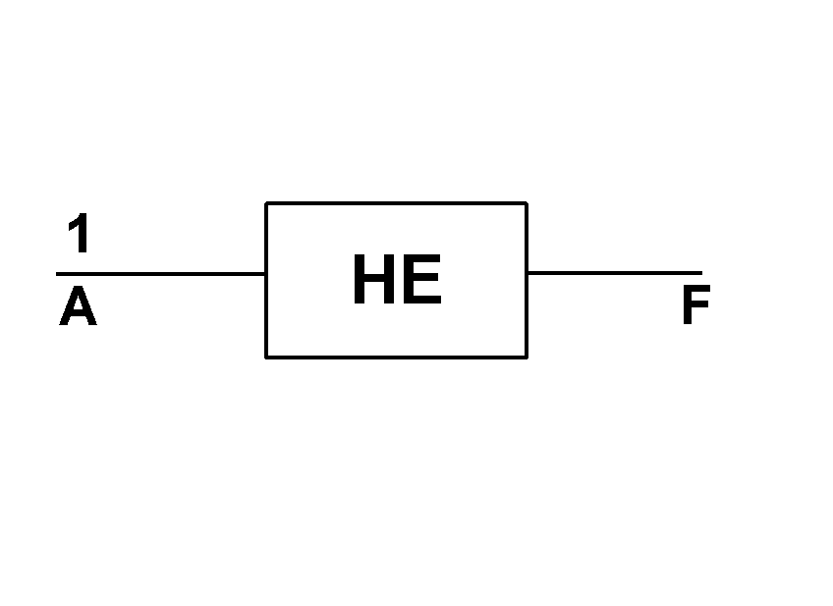
Инвеpтор
На входы инвертора подаются сигналы 0 или 1
На выходе инвертора появляются сигналы 1 или 0 в соответствии с таблицей истинности
Notes:
Анимированные рисунки позаимствовал у Лазаренко Натальи Васильевны (к сожалению, так и не нашел ее координат). На их авторство не претендую

Slide 12
Конъюнктор
Базовые логические элементы
Дизъюнктор
А(0,0,1,1)
А(0,0,1,1)
И
F(0,0,0,1)
ИЛИ
F(0,1,1,1)
В(0,1,0,1)
В(0,1,0,1)
Инвертор
А(0,1)
НЕ
F(1,0)
Notes:
Новая тема

Slide 13
Конъюнктор:
X
&
X&Y
Х | У | Х∧У
0 | 0 | 0
0 | 1 | 0
1 | 0 | 0
1 | 1 | 1
Y

Slide 14
Дизъюнктор:
X
1
X+Y
Х | У | Х∨У
0 | 0 | 0
0 | 1 | 1
1 | 0 | 1
1 | 1 | 1
Y

Slide 15
Инвертор:
X
Х
Х | ¬Х
0 | 1
1 | 0

Slide 16
Построение логических схем
Определить число логических переменных.
Определить количество базовых логических операций и их порядок.
Изобразить для каждой логической операции соответствующий ей вентиль.
Соединить вентили в порядке выполнения логических операций.

Slide 17
Пример 1
Пусть X = истина, Y = ложь. Составить логическую схему для следующего логического выражения:
F = X+Y*X
Две переменные: X и У.
Две логические операции: X+Y*X.
Строим схему:
2 1
X
&
F
1
Y
1
&
1
0
Ответ: 1+0*1=1.

Slide 18
Пример 2
Постройте логическую схему, соответствующую логическому выражению F = X*Y+¬(Y+X).
Вычислить значения выражения для X=1, Y=0.
1
&
1
0
1
1
0

Slide 19
Постройте логические схемы:
F = A*(B+C)
F = ¬ B*(¬A*B+A)
F = D+A*B*C*(¬B+¬C)
F = (C*¬A)+¬(A*B+B*C)
F = A+B*¬C, если A=1, B=1, C=1
F = ¬(A+B*C), если A=0, B=1, C=1
F= ¬A+B*C, если A=1, B=0, C=1
F = (A+B)*(C+B), если A=0, B=1, C=0
F = ¬(A*B*C), если A=0, B=0, C=1
F = ¬(A*B*C)+(B*C+ ¬A), если A=1, B=1, C=0
F = B* ¬A+ ¬B*A, ЕСЛИ A=0, B=0
1
1
0
1
1
1
0

Slide 20
Задание:
По заданной логической функции построить логическую схему и таблицу истинности данной функции.
F(A,B)=
F(A,B)=
F(A,B,С)=

Slide 21
Задание:
Логическая схема имеет два входа X и Y. Определить логические функции F₁(X,Y) и F₂(X,Y), которые реализуются на ее двух выходах.
X
&
F₁(X,Y)
Y
F₂(X,Y)
1
&

Slide 22
Постройте логическое выражение к логическим схемам:
A
&
B
&
1
A
&
1
B
C
&
D
&

Slide 23
Логический элемент «И-НЕ»
Штрих Шеффера:
X
&
Х | У | Х∧У
0 | 0 | 1
0 | 1 | 1
1 | 0 | 1
1 | 1 | 0
X&Y
Y

Slide 24
Логический элемент «ИЛИ-НЕ»
Стрелка Пирса:
X
1
Х | У | Х+У
0 | 0 | 1
0 | 1 | 0
1 | 0 | 0
1 | 1 | 0
X+Y
Y

Slide 25
Сумматор двоичных чисел
Любое математическое сколь угодно сложное выражение может быть представлено в виде последовательности элементарных математических операций
Все математические действия в компьютере сводятся к сложению двоичных чисел
Основу микропроцессора составляют сумматоры двоичных чисел

Slide 26
Полусумматор. Арифметическое сложение двоичных чисел
В каждом разряде образуется сумма цифр в соответствующих разрядах слагаемых, при этом возможен перенос единицы в старший разряд
Без переноса
0000 0001
0000 0010
С переносом
0000 0011
0000 0010
+
+
0
0
0
0
0
0
1
1
0
0
0
0
0
1
0
1
Notes:
Слайд для групповой работы, можно под запись. Управляется кликом.

Slide 27
Обозначим слагаемые через А и В, перенос – через Р, а сумму – через S
Таблица сложения одноразрядных двоичных чисел:
Слагаемые |  | Перенос | Сумма
А | В | Р | S
0 | 0
0 | 1
1 | 0
1 | 1
0
0
0
1
0
1
1
0
Необходимо заменить Р и S логическими операциями.
Очевидно, что Р = А ∧ В
Notes:
Слайд для групповой работы, желательно под запись. Управляется кликом.

Slide 28
Получаем формулу для вычисления S
Если сравнить А∨В c S:
A | B | А ∨ В
0 | 0 | 0
0 | 1 | 1
1 | 0 | 1
1 | 1 | 1
A | B | S
0 | 0 | 0
0 | 1 | 1
1 | 0 | 1
1 | 1 | 0
то очевидно, что они практически идентичны.
Чтобы равенство оказалось полным нужно выражение А∨В умножить на ¬Р
Notes:
Слайд для групповой работы, желательно под запись. Управляется кликом.

Slide 29
Получаем формулу для вычисления S
S = (А ∨ В) ∧ ¬P ⇒ (А ∨ В) ∧ ¬(A ∧ B)
A | B | А ∨ В | A ∧ B | ¬(A ∧ B) | (А ∨ В) ∧ ¬(A ∧ B)
0 | 0
0 | 1
1 | 0
1 | 1
0
1
1
1
0
0
0
1
1
1
1
0
0
1
1
0
Теперь, имея элементарные логические выражения, можно построить логическую схему устройства для сложения одноразрядных двоичных чисел (полусумматора)
Notes:
Слайд для групповой работы, желательно под запись. Управляется кликом.

Slide 30
Логическая схема двоичного полусумматора
Полусумматор называется так, потому, что здесь не учитывается перенос единицы из младшего разряда
(А ∨ В) ∧ ¬(A ∧ B)
А
А ∧ В
И
B
(А ∨ В) ∧ ¬(A ∧ B)
НЕ
¬(А ∧ В)
А ∨ В
И
ИЛИ
Notes:
Слайд для групповой работы, желательно под запись. Управляется кликом.

Slide 31
Полный одноразрядный сумматор
Должен иметь три входа (А, В и Р₀) и два выхода (S и P)
Слагаемые |  | Переносы |  | Сумма
A | B | P₀ | P | S
0 | 0 | 0
0 | 1 | 0
1 | 0 | 0
1 | 1 | 0
0 | 0 | 1
0 | 1 | 1
1 | 0 | 1
1 | 1 | 1
0
0
0
1
0
1
1
1
0
1
1
0
1
0
0
1
Notes:
Слайд для групповой работы, желательно под запись. Управляется кликом.

Slide 32
Формула полного одноразрядного сумматора
Р принимает значение 1 когда хотя бы две из трех переменных равны 1:
Р = (А ∧ B) ∨ (A ∧ P₀) ∨ (B ∧ P₀)
Сумма равна произведению логического сложения (А, В и Р₀) на инвертированный перенос ¬Р:
S = (А ∨ В ∨ Р₀) ∧ ¬Р
Это выражение справедливо во всех случаях, кроме одного, когда А, В и Р₀ равны 1:
Notes:
Слайд под запись

Slide 33
Формула полного одноразрядного сумматора
Правильное значение суммы – 1. Для ее получения необходимо полученное выражение сложить с произведением этих же переменных:
S = (А ∨ В ∨ Р₀) ∧ ¬Р ∨ (А ∧ В ∧ Р₀)
Notes:
Слайд под запись

Slide 34
Многоразрядный сумматор
Построен на основе полных одноразрядных сумматоров (по одному на каждый разряд), причем на каждый разряд ставится одноразрядный сумматор так, чтобы выход (перенос) сумматора младшего разряда был подключен ко входу сумматора старшего разряда

Slide 35
Многоразрядный сумматор
Рассмотрим, как складываются два трехразрядных числа: X = 110₂ и Y = 011₂ . Сумма Z = 1001₂ состоит из четырех бит, поэтому на выходе последнего сумматора бит переноса будет равен 1.

Slide 36
Триггер
Для хранения информации в оперативной памяти компьютера, а также во внутренних регистрах процессора используются триггеры. Триггер может находиться в одном из двух устойчивых состояний, что позволяет запоминать, хранить и считывать 1 бит информации.

Slide 37
Триггер
Самый простой триггер – RS-триггер. Он состоит из двух логических элементов ИЛИ-НЕ, которые реализуют логическую функцию F₉.
Триггер имеет два входа S (set-установка) и R(reset-сброс) и два выхода Q (прямой) и Q (инверсный).

Slide 38
Логическая схема триггера
S
ИЛИ
НЕ
R
ИЛИ
НЕ
Q
Как можно по-другому изобразить триггер?

Slide 39
Логическая схема RS-триггера:
S
Q
1
Q
1
R

Slide 40
Работа триггера
В обычном состоянии на входы триггера S и R подан сигнал «0» и триггер хранит «0».
При подаче сигнала «1» на вход S триггер принимает значение на выходе Q значение «1»
При подаче сигнала «1» на вход R триггер возвращается в свое исходное состояние – хранит «0»
Подача на оба входа S и R сигнала «1» запрещена

Slide 41
Триггер

